Slide 1
Презентация для родителей «Знакомство детей с профессиями»
Муниципальное бюджетное дошкольное образовательное учреждение
«Детский сад №105 «Антошка»
Составила: Маркова М.В., воспитатель
Прокопьевск, 2021

Slide 2
Содержание
Знакомство с профессиями по дороге в детский сад или на прогулке.
1
2
Игра «Назови профессии»
3
Супергерои рядом с нами
4
Профессии в моей семье
5

Slide 3
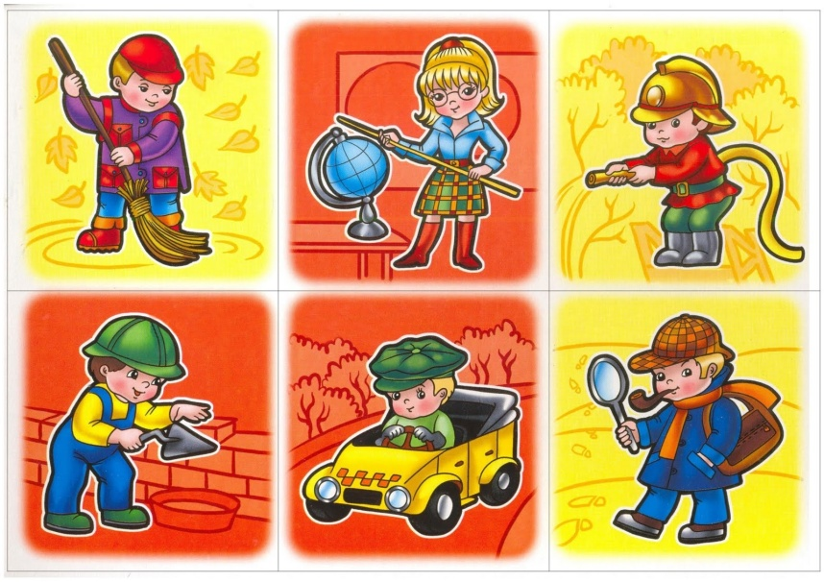
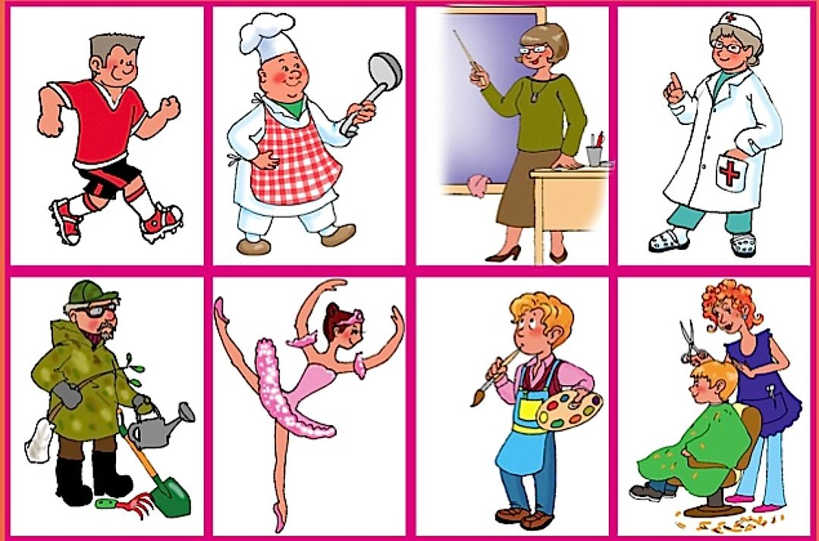
Тема выбора будущей профессии начинает обсуждаться с раннего детства. Вряд ли вы найдете детское пособие, в котором этот вопрос будет обойден стороной. Более того, ознакомление детей с профессиями – обязательный аспект государственных образовательных стандартов. И беседы с малышом о профессиях должны быть увлекательными и наглядными.

Slide 4
1. Знакомство с профессиями по дороге в детский сад или на прогулке.
Конечно, эта тема неоднократно будет обсуждаться на занятиях в детском саду, но повторить пройденное никогда не помешает. Методика беседы на прогулке очень проста: обращайте внимание на всех людей, занятых делом, и называйте ребенку их профессии.

Slide 5
Увидели дворника во дворе – расскажите об этой трудной и важной профессии, проходим мимо стройки – узнаем о профессии строителя. Зашли по дороге в магазин. Спросите: кто здесь работает? Вернувшись домой, еще раз вспомните, людей каких профессий вы встретили сегодня. Закрепить материал можно, попросив ребенка нарисовать, например, строителя в желтой каске или дворника, убирающего листву. Такая методика отлично подойдет для детей от 3 до 6 лет.

Slide 6
2. Игра «Назови профессии»
Эта понятная и занимательная игра порадует не только детей, но и взрослых. Правила очень несложные и играть можно на протяжении всего дня. Например, семья собралась за завтраком. Давайте посмотрим, что у нас на столе. Бутерброды, чай, омлет... Отличный повод поговорить о сельскохозяйственных профессиях. Откуда берутся яйца, сметана, хлеб? Кто работает на птицефабрике, в поле, на ферме? смололи муку, испекли хлеб и, наконец, доставили в магазин, где его купил папа? Таким же образом можно проследить создание любой вещи в доме, включая, например, книжку любимых детских стихов и рассказов. Пришлось потрудиться огромной команде людей, начиная от автора, издателя, работников типографии и заканчивая продавцом книжного магазина, чтобы книга попала в руки читателя. Эта игра также предназначена детям до 6 лет.

Slide 7
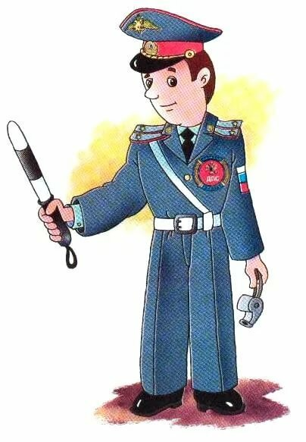
3. Супергерои рядом с нами
Детям чуть постарше можно предложить составить список героических профессий. Оказывается, герои встречаются не только в кино и компьютерных играх. Ежедневно мы сталкиваемся с десятками людей по-настоящему героических профессий, правда, они не носят плащ супермена или костюм Бэтмена, но их работа – спасать жизни реальных людей. Вместе с детьми составьте список таких профессий:

Slide 8
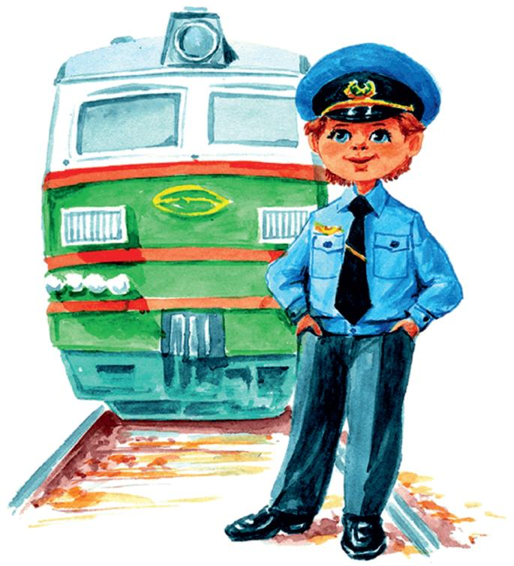
спасатели,
полицейские,
пожарные,
- врачи (попросите назвать известные детям врачебные специальности),
- летчики, - военные (уточните специальности),
машинисты поездов
и так далее.

Slide 9
4. Профессии в моей семье
Рассказ о профессиях своих родственников помогает ребенку больше узнать о собственной семье, укрепляет семейные узы. Особенно интересны будут рассказы о роде занятий прадедушек, прабабушек, если, конечно, такие сведения сохранились в семье. Историю можно проиллюстрировать старинными фотографиями, грамотами или даже трудовой книжкой. При беседах о профессиях взрослым нужно помнить несколько несложных правил. Никогда не делите род занятий на хорошие и плохие, престижные и не очень.

Slide 10
Ребенок должен понимать важность любого труда и уважать каждую профессию. Не стоит упоминать о размере заработной платы. Если вы лично негативно относитесь к представителям какой-либо профессии, воздержитесь от эмоций. Информацию нужно преподносить ровно, без негатива, чтобы у малыша сложилось беспристрастное отношение ко всем профессиям.

